Slide 1
İŞİTME KAYBININ TANIMLANMASI

Slide 2
İşitme taraması
Yetersizlikten etkilenme düzeyinin en aza indirilmesi veya ortadan kaldırılması için erken tanı önemlidir.
2004 yılından beri Ulusal Yeni Doğan İşitme Taraması uygulanmakta.
3 aydan önce işitme taramalarının tamamlanması
6 aydan önce de müdahalelerin yapılması işiten akranlarıyla uyumlu işitme ve dil-konuşma becerilerinin kazandırılmasında önemli.

Slide 3
Normal işitme
0-2 ay
Gürültülü ortamda uyanma
Anneyi görmese de sesine gülerek ya da ağlayarak teki verme
Normal tondaki müzik sesine tepki verme
3-4 ay
Gürültülü ortamda uyanma
İlginç seslere başını çevirme
Yalnızken kendi kendine mırıldanma

Slide 4
5-6 ay
Gürültü ve konuşma sesinden uyanır.
Annesinin sesinin geldiği yöne başını çevirir (anneyi görmese bile)
Yanı başındaki kişinin konuşmasını fark eder.
İlginç seslere başını çevirir
Kendisine seslenen kişiyi görmese de ses çıkararak tepki verir
7-8 ay
Herhangi bir ses duyduğunda kolayca uyanır.
Çıngırak, zil gibi ses çıkaran oyuncaklara ilgi duyar
Mırıldanma aşamasında ses tonunda değişiklikler görülür.
Ba- ba, da-da gibi hece seslerini çıkarır

Slide 5
9-10 ay
Herhangi bir ses duyduğunda kolayca uyanır.
Değişik sesleri taklit edebilir (hayvan ve oyuncak sesleri)
11-12 ay
Konuşma sesi, saat tıkırtısı, kağıt hışırtısı vb. seslerden uyanır.
Konuşan kişiyi görmese de sesine tepki veren davranışlar sergiler.
Birkaç kelimeyi yerinde ve anlaşılır söyleyebilir.
Yalnızken kendi kendine değişik sesler ve heceler çıkarabilir.
Bilinçli olarak anne, baba sözcüklerini söyleyebilir.

Slide 6
12-18 ay
Herhangi bir işaret kullanmadan, yaklaşık 1 metre uzaktan yöneltilen basit yönergeleri anlar.
Birkaç kelimeyi anlaşılır şekilde yerinde kullanabilir.
Bildiği hayvan seslerini taklit eder.
Nerede sorusuna başını o yöne çevirerek cevap verebilir.
2 yaş
Yaklaşık 4 ya da 6 metre uzaklıktan çağrıldığında tepki verir.
Bildiği kelimelerle basit cümle kurar.
Araba/köpek gibi sesleri fark ettiğini belli eden davranışlar sergiler
Oyun sırasında arkadaşları ile iletişimde konuşmayı tercih eder.

Slide 7
DİKKAT
Normal gelişim gösteren çocuk gürültülü ortamda uyumaya alışık ise 90Db, sessiz ortamda uyumaya alışıksa 50Db sese uyanmıyorsa risk grubunda olabilir.

Slide 8
3-11 yaşında dikkat!!!
Hastalık dışında öksürme, burun akıntısı, burundan konuşma, burun tıkanıklığı
Kış aylarında tekrarlayan orta kulak iltihabı
Sık tekrarlayan kulak ağrısı ve tıkanması
Konuşan kişiye yakın olma ya da yüzünü görme davranışı
Sesin geldiği yere yönelmede güçlük
Televizyon/radyo vb. yakın olma veya sesini gereğinden çok açma davranışı
Kendine yöneltilen konuşmalara geç tepki verme ya da birkaç kez tekrar ettirme

Slide 9
Konuşmada vurgu ve tonlama özelliklerinin olmaması
Konuşurken ses atlama
Düzgün ve akıcı olmayan konuşma
Çok fazla suskunluk anının gözlenmesi
Çok gürültülü ortamlarda konuşulanları anlamama
Okunan hikayeyi takip edememe
Dikkat süresinde sınırlılık
Grup içinde bulunmaktan rahatsız olma ve akademik başarıda düşüklük

Slide 10
İşitme test yöntemleri
Test Yöntemleri
Subjektif
Objektif

Slide 11
Subjektif yöntemler
Ailede benzer bir problemin varlığı
Doğum öncesi: annenin geçirdiği rahatsızlıklar neler
Doğum anında yaşanan problemler
Doğumdan hemen sonra; 1 dakika içinde yapılan APGAR puanlarının düşük olması, yara morluk, sarılık, kanama, solunum güçlüğü, enfeksiyon, hastanede kalma süresi, bebeğin sürekli ağlaması

Slide 12
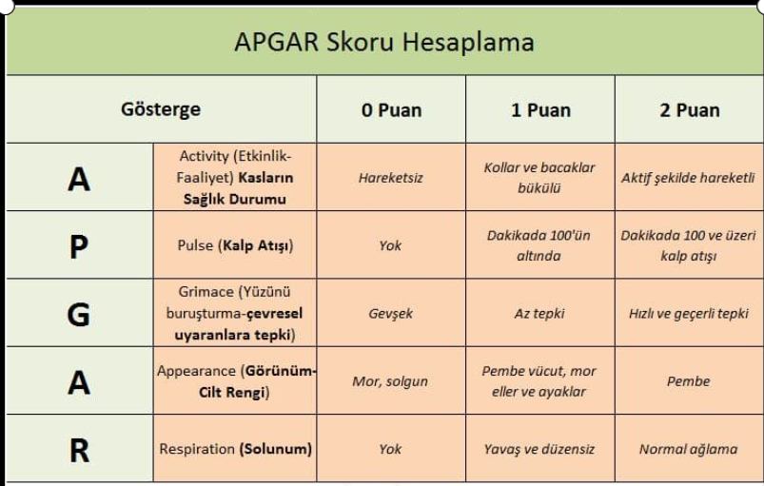

Slide 13
Gelişim hikayesi: motor gelişim (baş kontrolü, oturma, yürüme, yemek yeme, tuvalet eğitimi), refleksler
Tıbbi hikaye
Ailenin diğer üyelerinde alkolizm, sara hastalığı ve zihinsel yetersizliğin bulunma durumu
Öz bakım, sosyal davranış özellikleri, uyku durumu, yaşıtları ile ilişkisi ve genel davranışları (çok sessiz, çok hareketli, disiplinsiz vb.)
İşitme, konuşma ve dil hikayesi; yüksek sese tepkisi, kapı ya da telefon sesini duyması, ilk söylediği kelime, işaret kullanımı ve konuşmaları taklit etme becerisi

Slide 14
0-4 aylar arasında işitmenin değerlendirilmesi
Daha büyük çocuklara göre daha yüksek ses şiddeti sunulmalıdır.
Çünkü tepkiler refleksiftir.
Normal sese tepki verilmemesi normal olabilir. Fakat takip edilmesi önemlidir.
4-24 aylar arasında işitmenin değerlendirilmesi
Sessiz odada değerlendirme yapılır.
Farklı düzeylerde ve farklı yerlerden gelen seslere çocuğun yönlenmesi beklenir.
Farklı şiddetlerde verilen tepkiler odyogramda uygun düzeye işaretlenir.

Slide 15
2-5 yaşlar arasında işitmeni değerlendirilmesi
Oyun odyometresi ile yapılır
Çocuğun kulağına kulaklık takılır.
Verilen sesi her duyduğunda çocuğun elini kaldırması, küpü sepete atması, küpleri devirmesi gibi davranışlar sergilemesi beklenir.
Verilen tepkilere göre sonuçlar odyometreye kayıt edilir.

Slide 16
Objektif test yöntemleri
Herhangi bir sebepten dolayı subjektif testlere katılamayan ve
Subjektif testlerin sonuçlarını desteklemek amacıyla kullanılan test yöntemleridir

Slide 17
Objektif test yöntemleri
İşitsel beyin sapı cevabı ile değerlendirme (ABR):
İşitme sinirinin fonksiyonu değerlendirilir.
Bebeğin uyuması ve hareketsiz olması önemlidir.
Bebeğin alnına ve her iki kulak kepçesinin arkasına elektrot yerleştirilir.
Bebeğin kulağına kulaklıkla ses iletilir.
Elektrot aracılığıyla işitme sinirinin sese karşı verdiği cevap kaydedilir.
Elde edilen cevaplar normal değerlerle karşılaştırılır.

Slide 18
İmpedansmetrik değerlendirme:
Orta kulak fonksiyonunun değerlendirildiği test yöntemidir.
Çocuğun kulağına plastik kulak tıkacı yerleştirilir.
İmpedansmetre ile kulağa pompalanan basıncın değişim grafiği alınır.
Bu grafik değerlendirilerek orta kulak ve kulak zarının durumu hakkında bilgi sağlanır.
Bilgisayara bağlı olarak çalışan oto akustik emisyon cihazı sese karşı iç kulağın cevabını kaydeder.

